Slide 1
제 13 장 유선 LAN
최승식

Slide 2
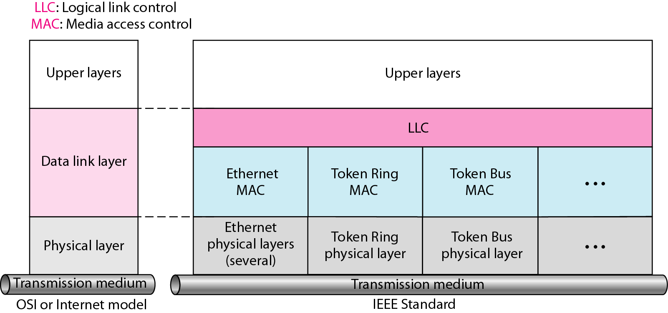
13.1 IEEE 표준
IEEE standard for LANs

Slide 3
IEEE 표준 (계속)
데이터 링크층
LLC(Logical Link Control)
논리링크 제어
프레임 만들기
MAC(Medium Access Control)
매체 접근 방식
물리층
사용된 물리적 매체의 구현 방법과 형태에 의존

Slide 4
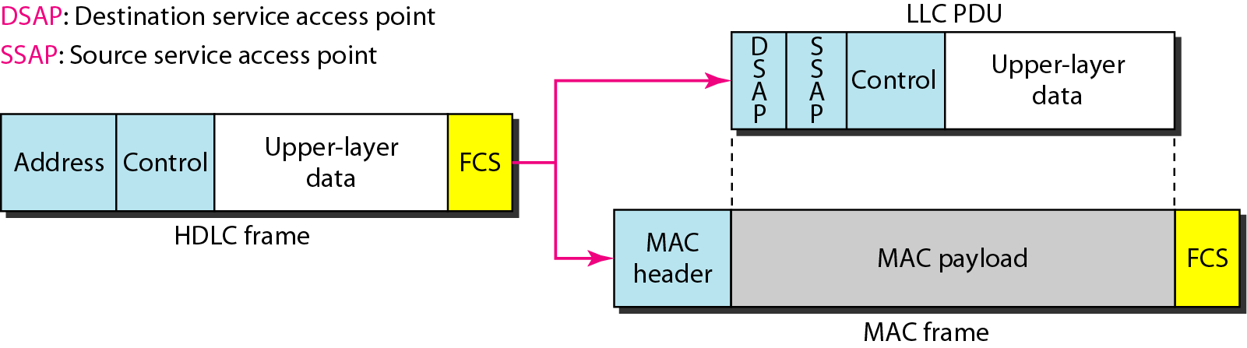
IEEE 표준 (계속)
HDLC frame compared with LLC and MAC frames

Slide 5
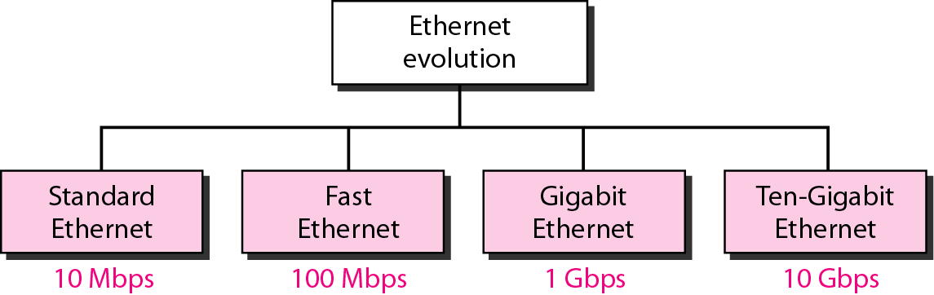
13.2 표준 이더넷
1973년 제록스의 팔로알토 연구소에서 만듬
Ethernet evolution through four generations

Slide 6
표준 이더넷 (계속)
표준 이더넷
10Mbps로 동작
CSMA/CD 방식으로 매체에 접속
매체는 모든 지국들 사이에서 서로 공유
MAC 부계층
접속 방식의 동작을 관장
상위 계층으로 부터 수신한 데이터를 프레임으로 만들고 부호화를 위한 PLS(Physical Layer Signaling) 부계층으로 전달
접속방법 : CSMA/CD

Slide 7
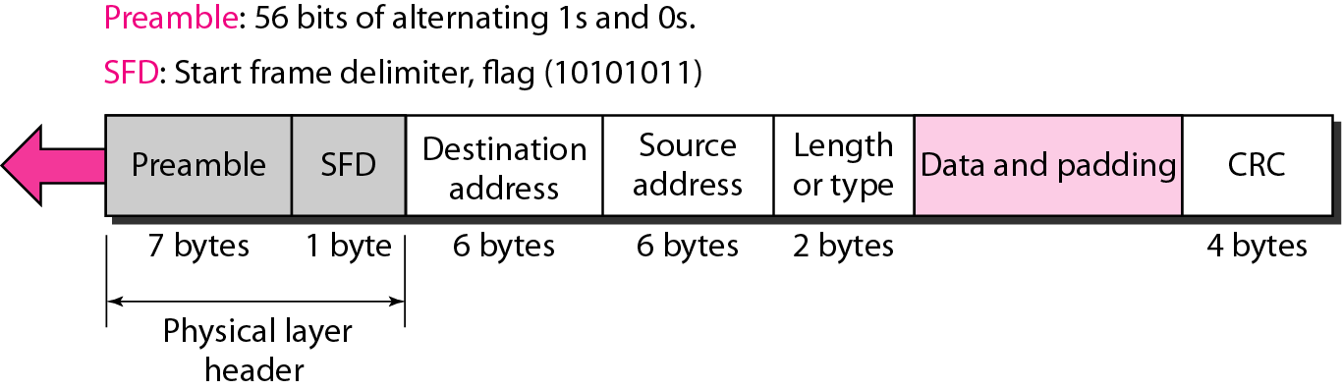
표준 이더넷 (계속)
802.3 MAC frame

Slide 8
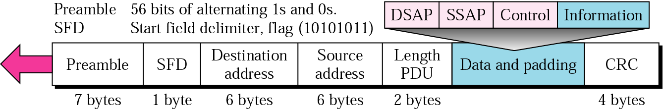
표준 이더넷 (계속)
프레임
7개의 필드로 구성
확인응답을 제공하지 않으므로 신뢰성이 없음
확인 응답은 상위계층에서 구현
802.3 MAC 프레임

Slide 9
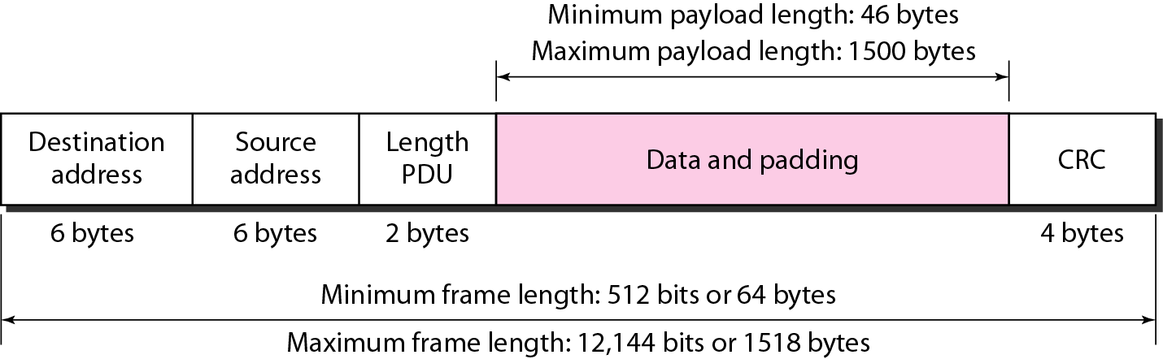
표준 이더넷 (계속)
Minimum and maxium length
프레임길이
프레임의 최소와 최대길이가 제한
최소값 제한 : CSMA/CD의 정확한 동작을 위함

Slide 10
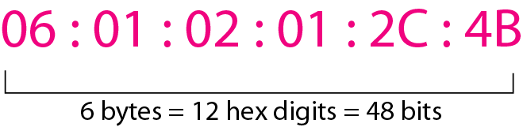
표준 이더넷 (계속)
Example of an Ethernet address in hexadecimal notation

Slide 11
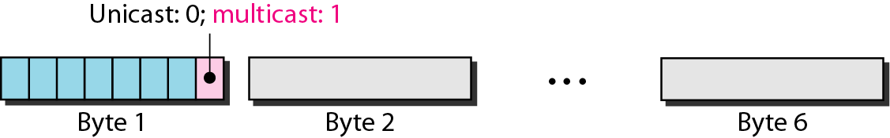
표준 이더넷 (계속)
Unicast and multicast addresses
유니 캐스트, 멀티 캐스트, 브로드 캐스트
발신지 주소는 항상 유니 캐스트 (unicast)
목적지 주소는 멀티캐스트(multicast), 브로드캐스트(broadcast)

Slide 12
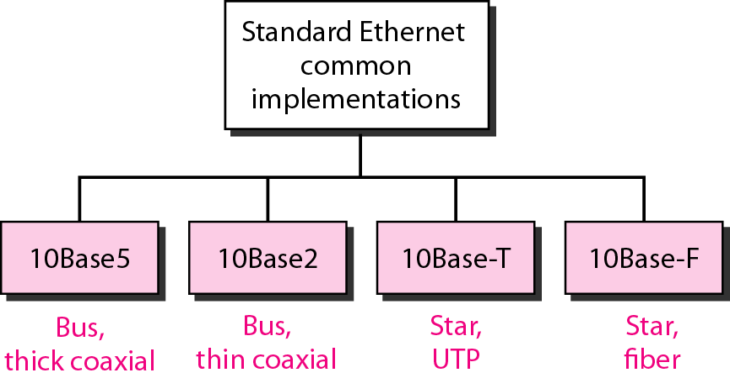
표준 이더넷 (계속)
Category of Standard Ethernet

Slide 13
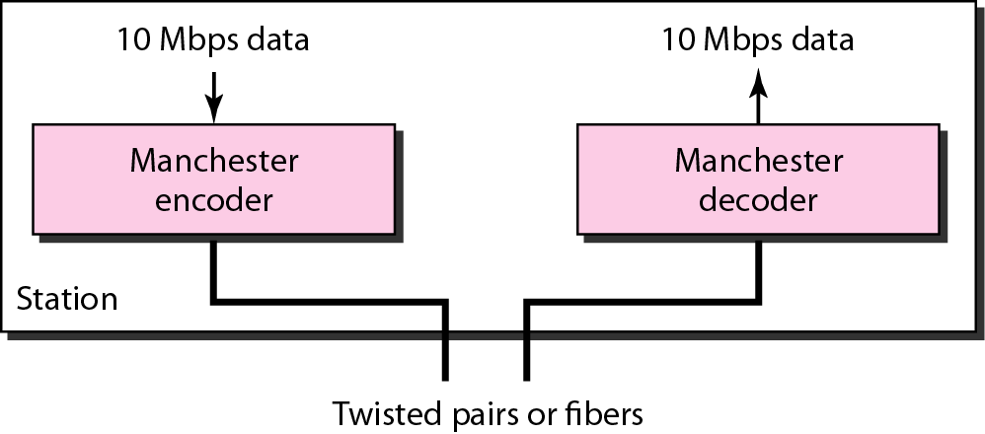
표준 이더넷 (계속)
Encoding in a Standard Ethernet implementation

Slide 14
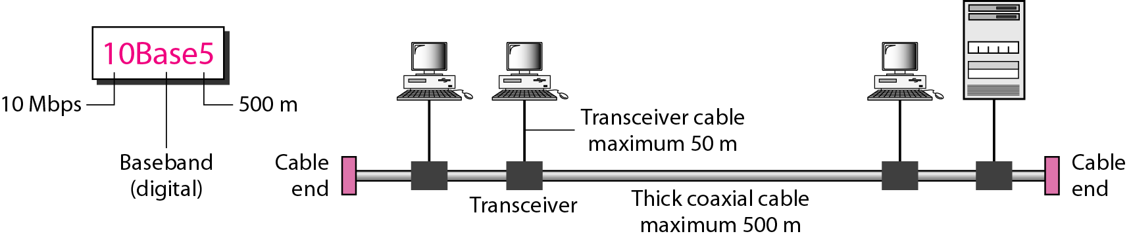
표준 이더넷 (계속)
10Base5 implementation

Slide 15
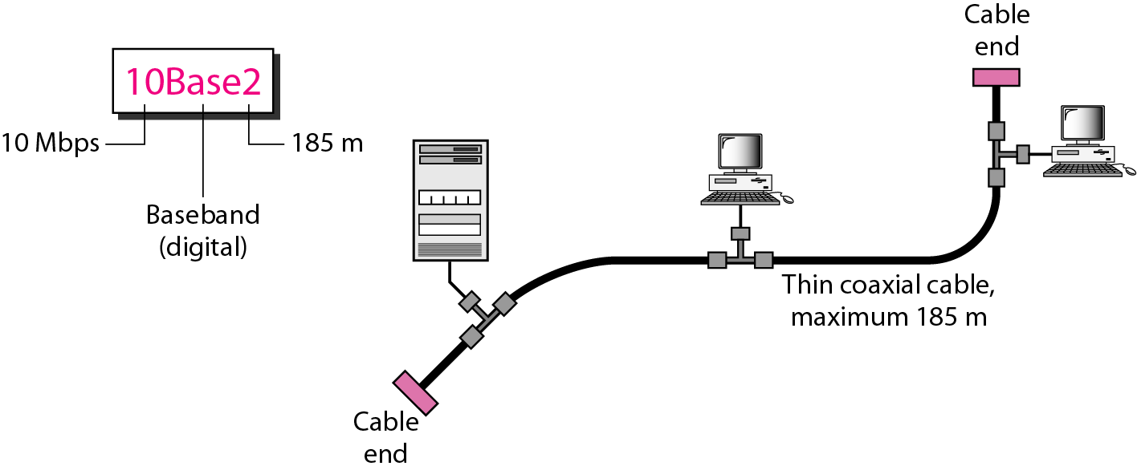
표준 이더넷 (계속)
10Base2 implementation

Slide 16
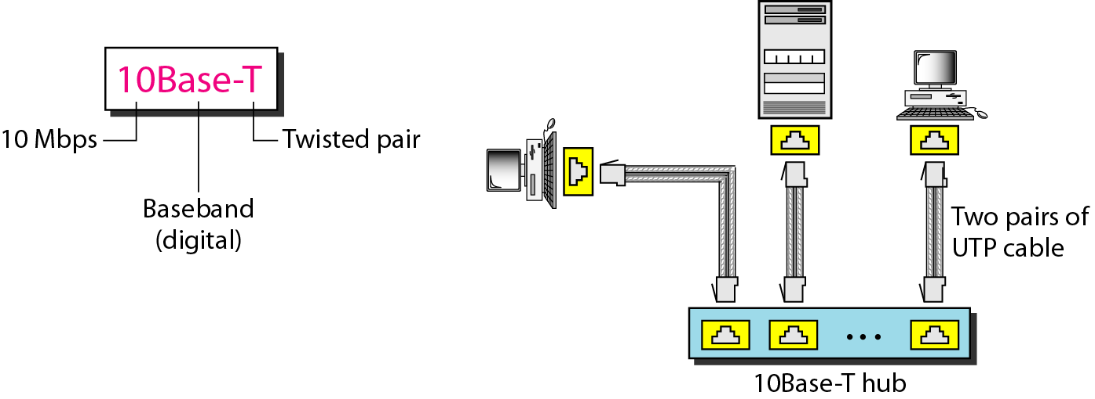
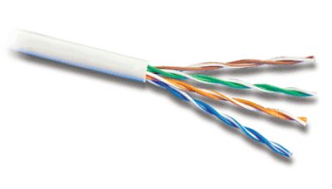

표준 이더넷 (계속)
10Base-T implementation

Slide 17
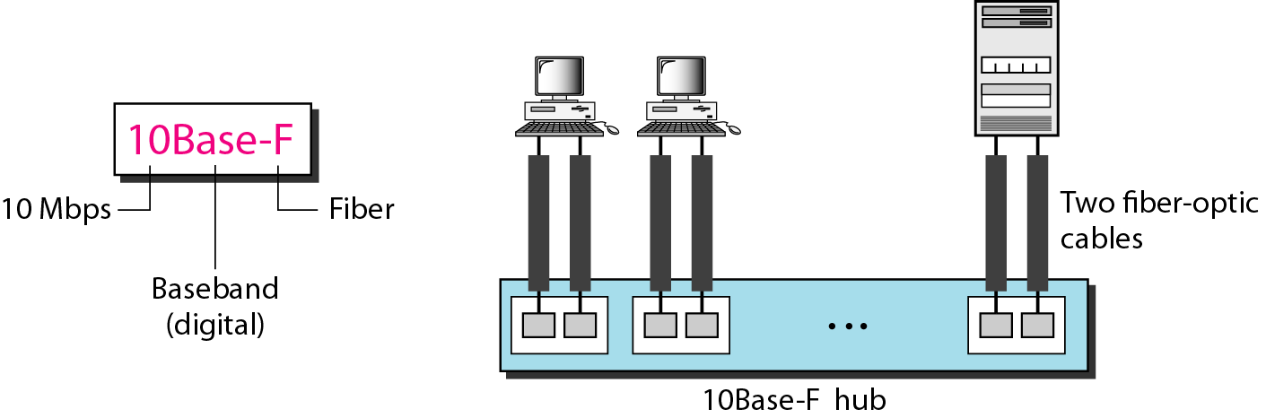
표준 이더넷 (계속)
10Base-F implementation

Slide 18
표준 이더넷 (계속)
Summary of Standard Ethernet implementations

Slide 19
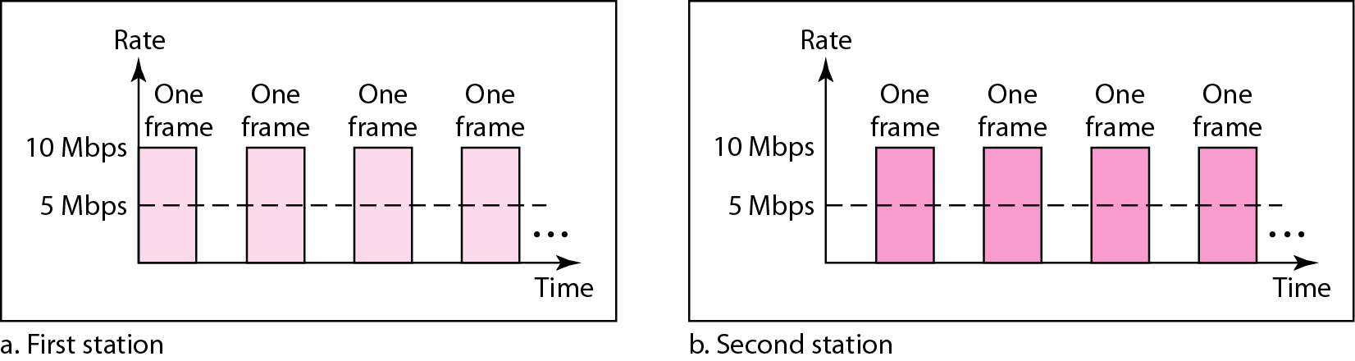
13.3 표준 변경
Sharing bandwidth
브리지형 이더넷
이더넷 발전의 첫번째 단계
브리지들은 대역폭의 증가와 충돌 영역의 분리

Slide 20
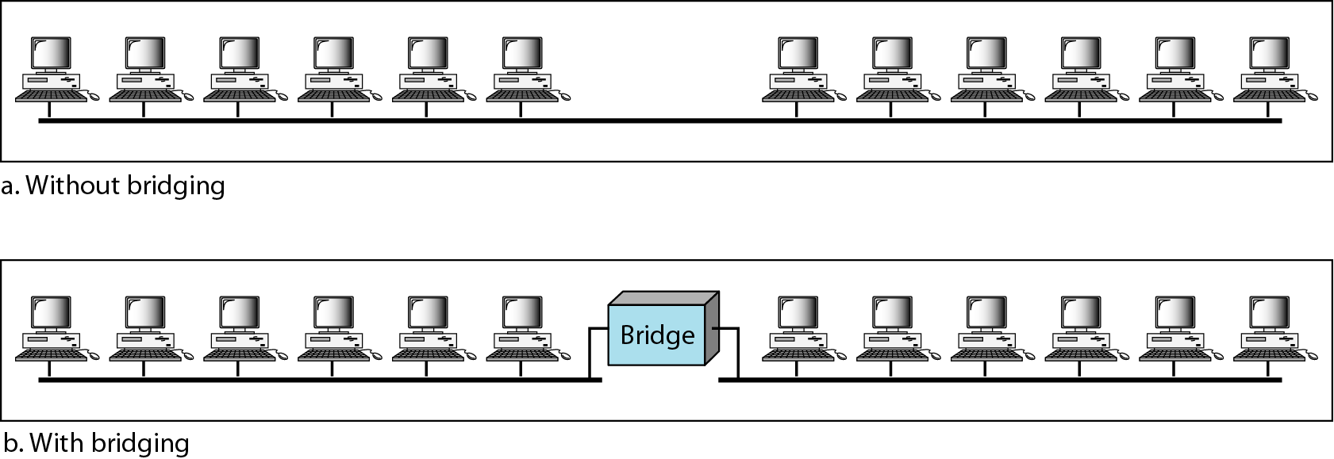
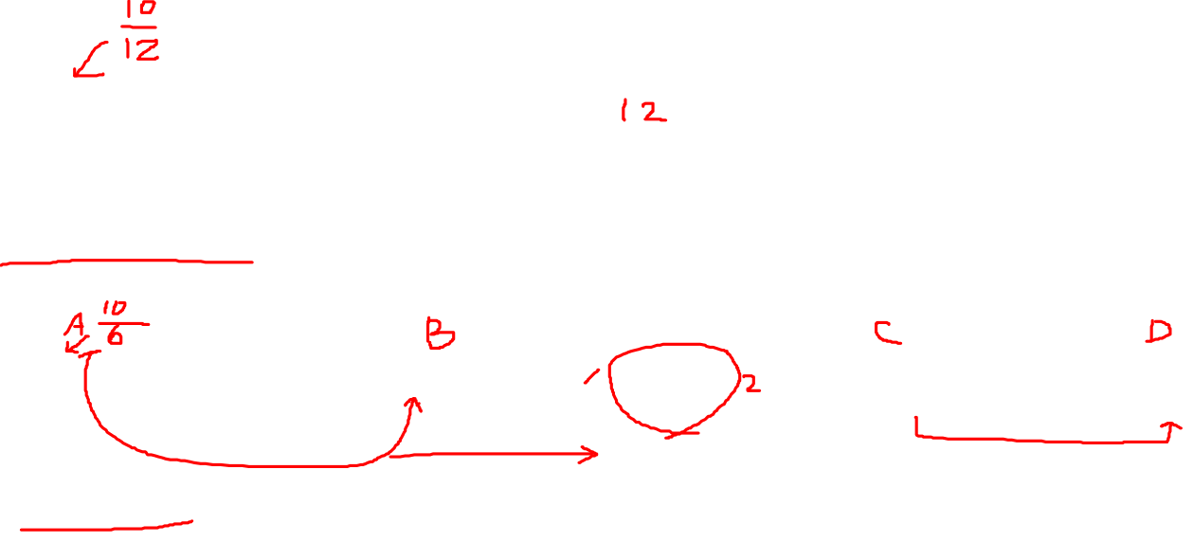
표준 변경 (계속)
A network with and without a bridge

Slide 21
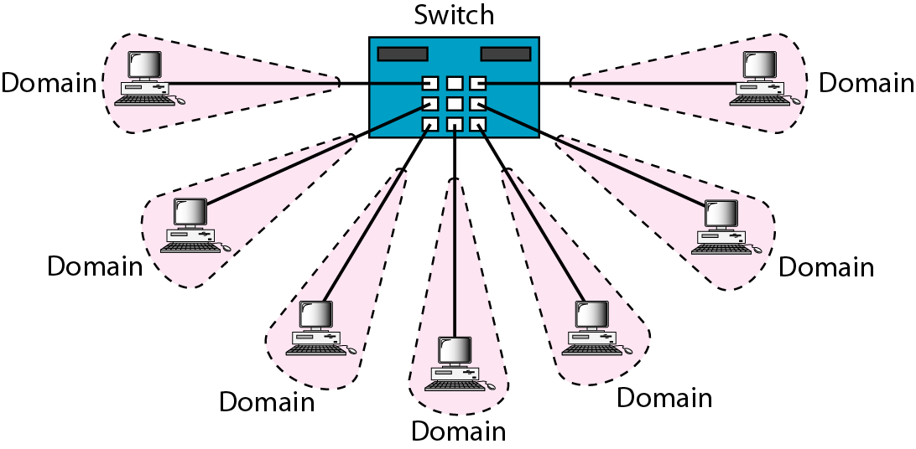
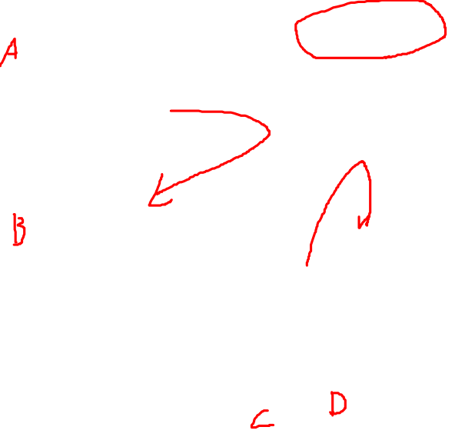
표준 변경 (계속)
Switched Ethernet

Slide 22
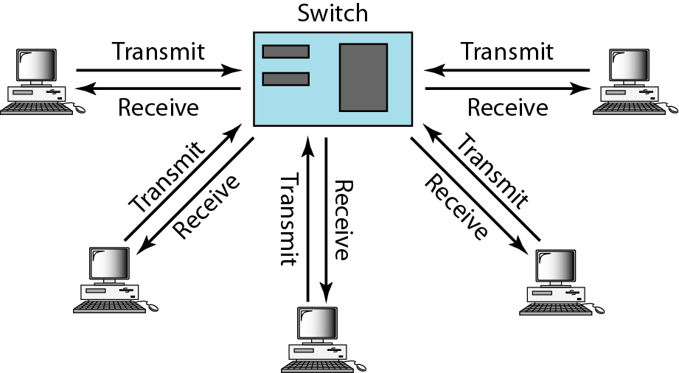
표준 변경 (계속)
Full-duplex switched Ethernet

Slide 23
13.4 고속 이더넷
IEEE 802.3u로 표준화
고속이더넷의 특징
데이터율을 100Mbp 향상
표준 이더넷과의 호환성 구축
동일한 48비트 주소체계 유지
동일한 프레임 형식 유지
동일한 최소프레임 길이 및 최대 프레임 길이 유지
자동협상 기능 (데이터율 협상 기능)
10M와 100M 장비가 통신이 가능함

Slide 24
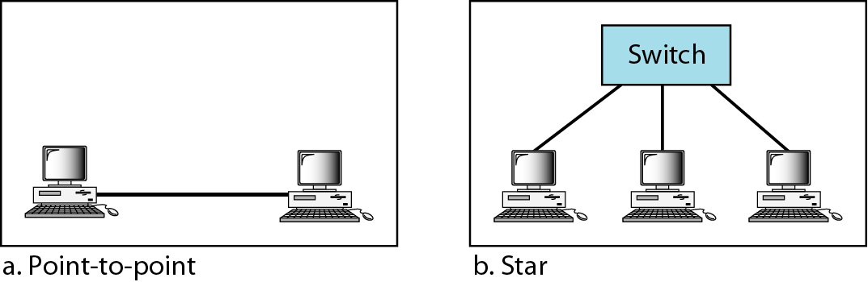
고속 이더넷(계속
Fast Ethernet topology

Slide 25
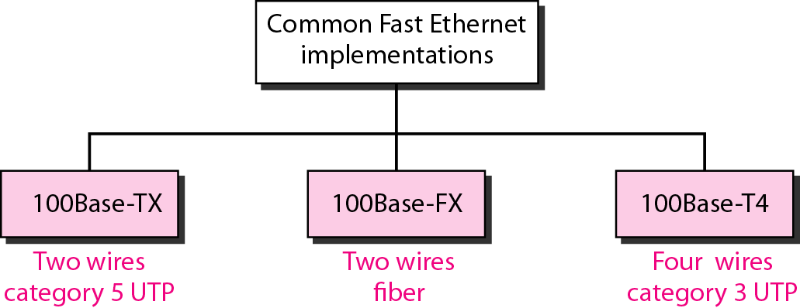
고속 이더넷 (계속)
Fast Ethernet implementations

Slide 26
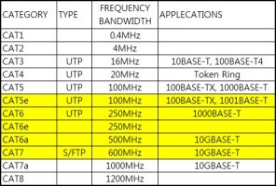
고속 이더넷 (계속)
Summary of Fast Ethernet implementations

Slide 27
13.5 기가비트 이더넷
IEEE 802.3z 표준
기가비트 이더넷의 특징
데이터 전송률 1Gbps향상
표준 또는 고속이더넷과 호환성 구축
동일한 48비트 주소 사용
동일한 프레임 형식 사용
동일한 최소와 최대 프레임 길이 유지
고속 이더넷에서 정의된 것과 같은 자동협상 지원

Slide 28
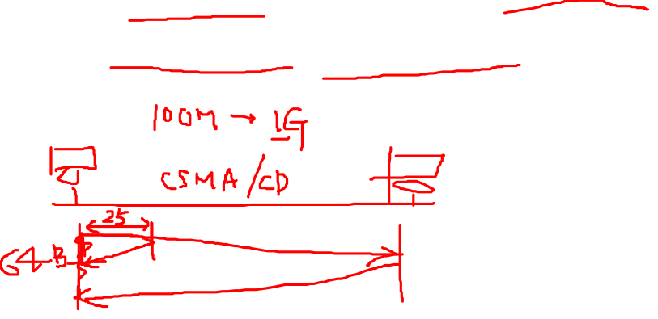
기가비트 이더넷 (계속)
전이중모드 사용
반이중 모드 거의 사용 안함
최소프레임 유지시 전송거리 25m
반송파 확장 : 최소프레임을 512바이트로 확장
프레임 버스팅 : 다수의 프레임을 전송

Slide 29
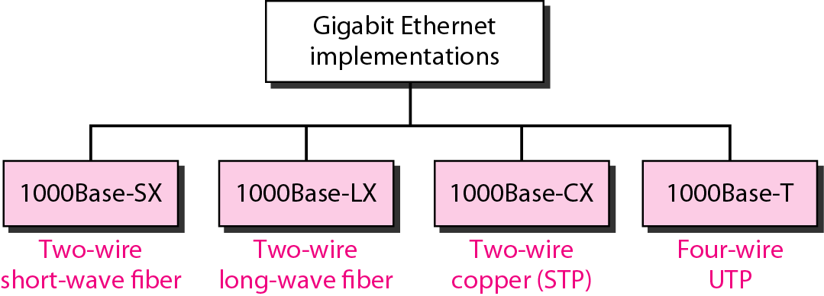
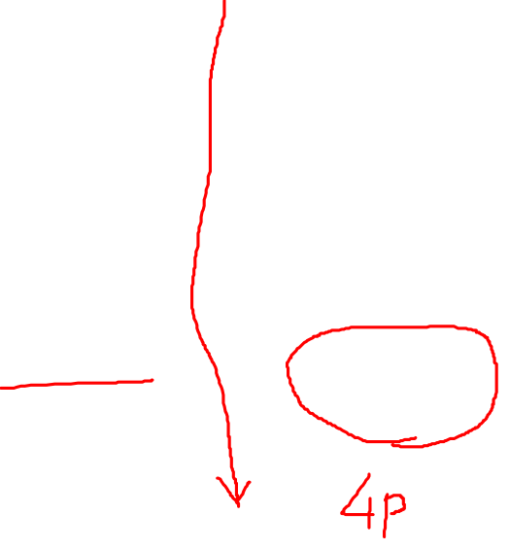
기가비트 이더넷 (계속)
Gigabit Ethernet implementations

Slide 30
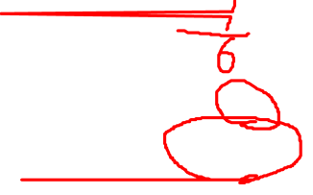
기가비트 이더넷 (계속)
Summary of Gigabit Ethernet implementations

